Slide 1
Universidad de Jaén
¡Comprometidos con tu futuro!

Slide 2
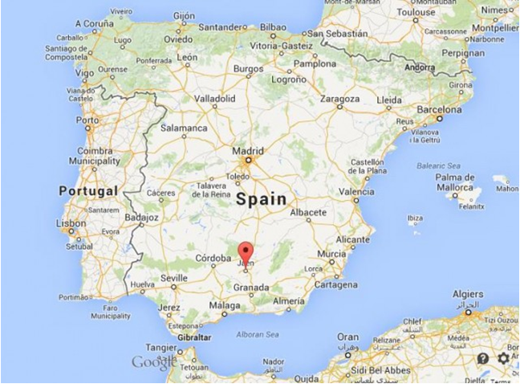
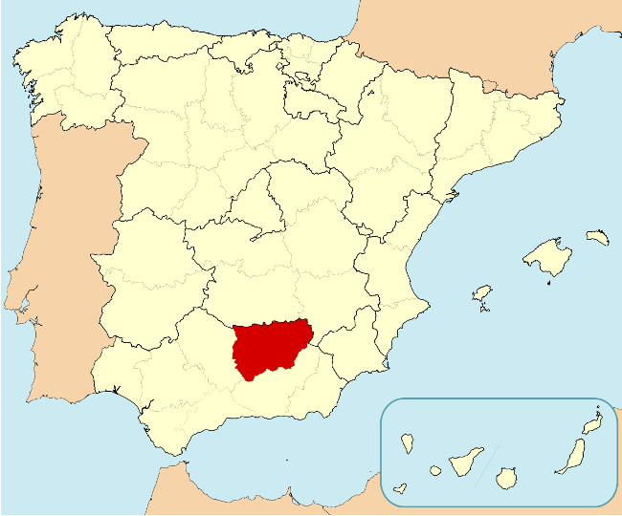
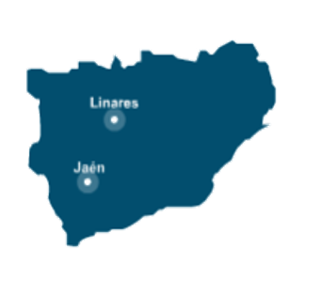
Universidad de Jaén
¿Dónde estamos?
Localizados en la comunidad de Andalucía
La provincia de Jaén tiene una población de 650.000 habitantes, incluyendo Jaén (120.000) y Linares (65.000).
Situada a 320 km de Madrid, 246 km de Sevilla, 202 km de Malaga, 89 km de Granada

Slide 3
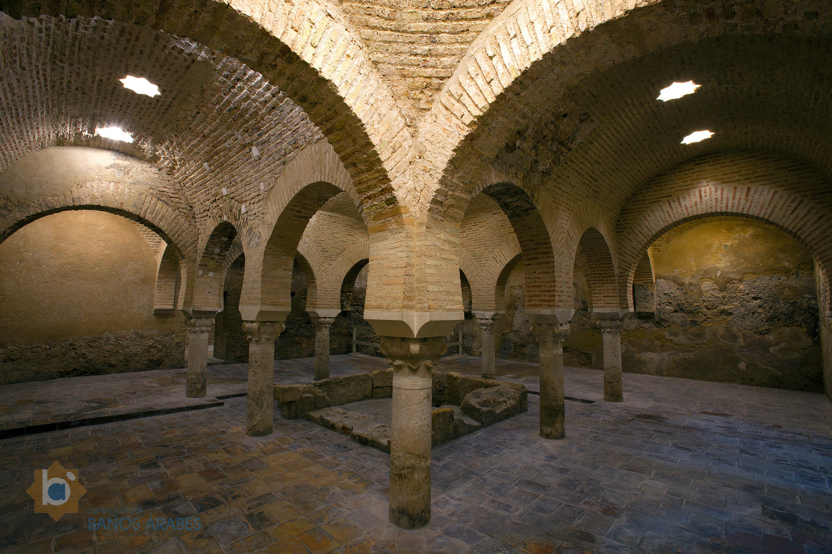
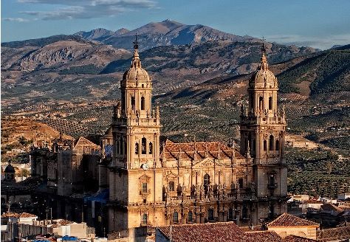
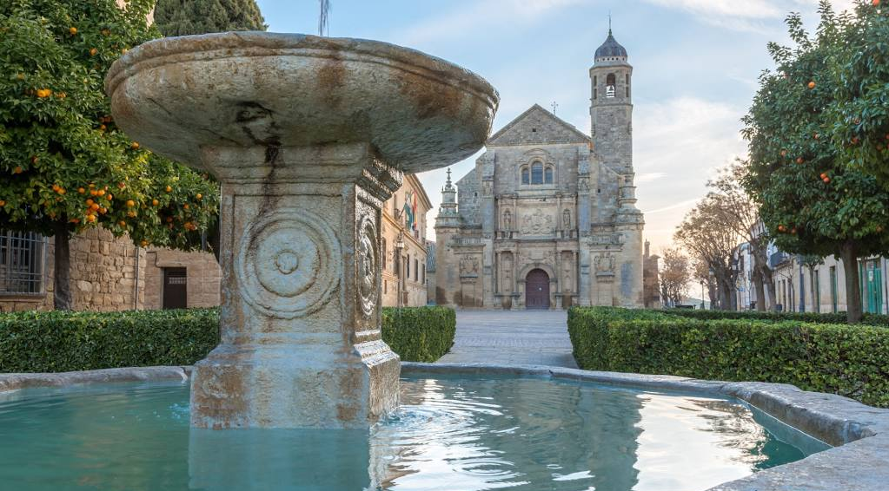
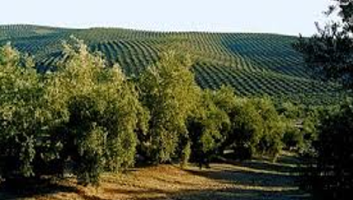
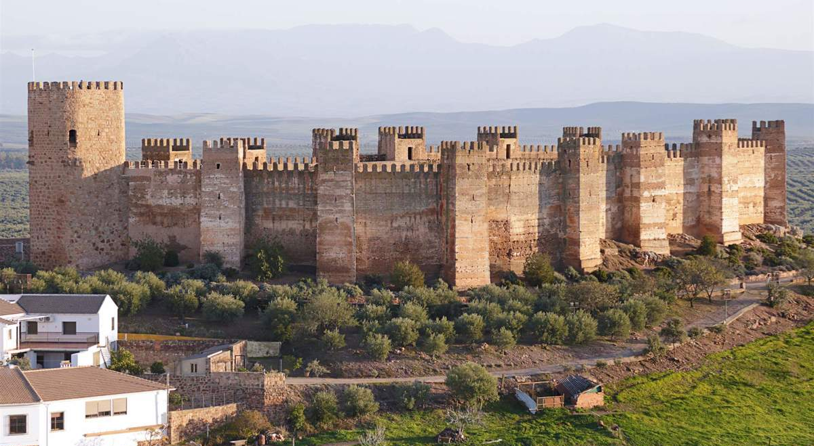
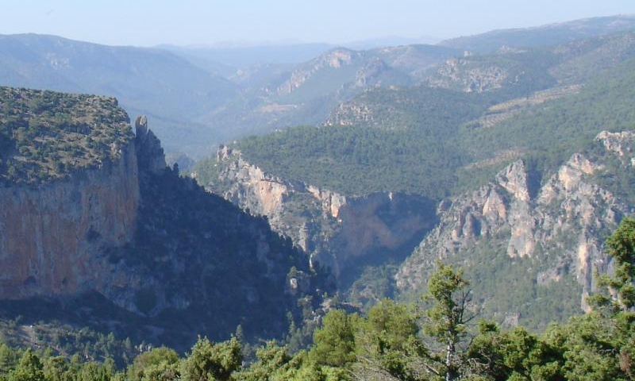
Universidad de Jaén
¿Por qué venir a Jaén ?
Jaén es una ciudad abierta, con una activa vida social y cultural, situada en el corazón de Andalucía.
Jaén es también una provincia con un patrimonio natural, histórico, artístico y cultural único:
Capital del aceite de oliva (20% de la producción mundial).
La provincia con más fortalezas de España (frontera histórica)
La mayor superficie de espacios naturales protegidos de España (3.042 km2), incluyendo 4 parques y reservas de la biosfera.
Renacimiento andaluz (Catedral de Jaén, UNESCO: ciudades de Úbeda y Baeza)

Slide 4
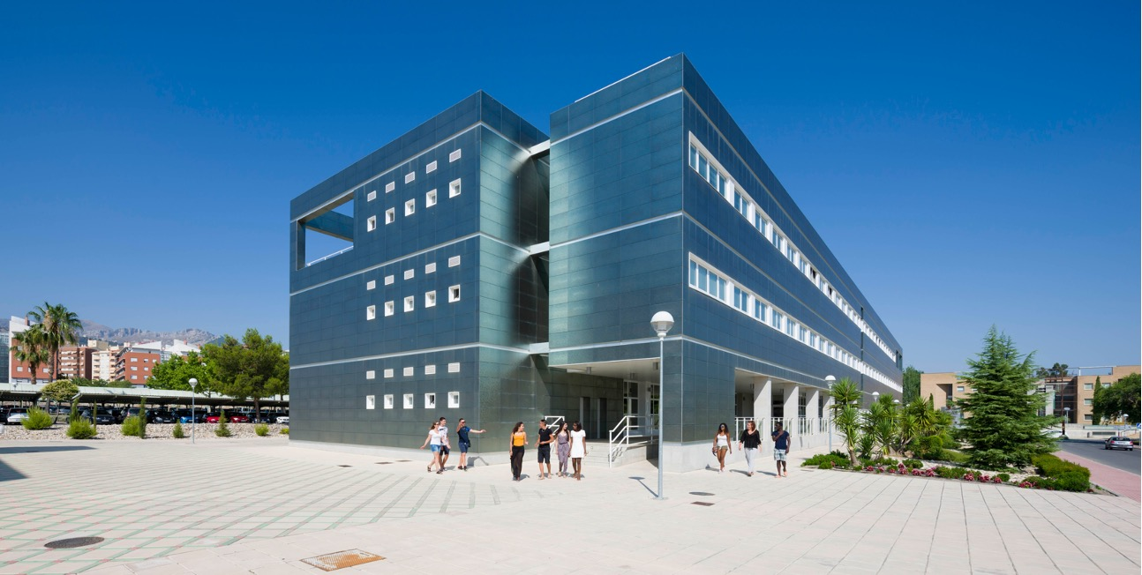
Universidad de Jaén
Nuestra Universidad
La Universidad de Jaén es una universidad joven (fundada en 1993), con una formación constante del profesorado y una apuesta por la investigación.
Cuenta con dos campus que acogen a 16.000 estudiantes y 1.600 empleados, en modernos edificios y laboratorios de última generación
es una de las 300 mejores universidades jóvenes del mundo (200/impact) según THE (Times Higher Education)
figura entre el 4% de las mejores universidades del mundo, según el Ranking Center for World University Rankings (CWUR).
Coordinadora de la Alianza de Universidades Europeas NEOLAiA, formada por 9 universidades y financiada por la Comisión Europea con 14,4 millones de euros.

Slide 5
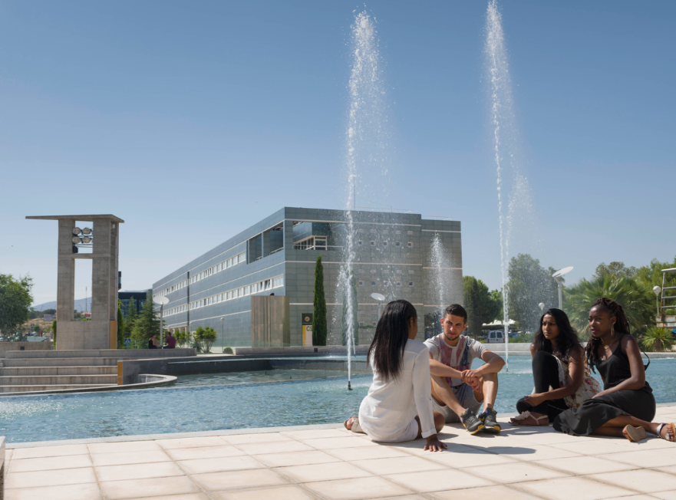
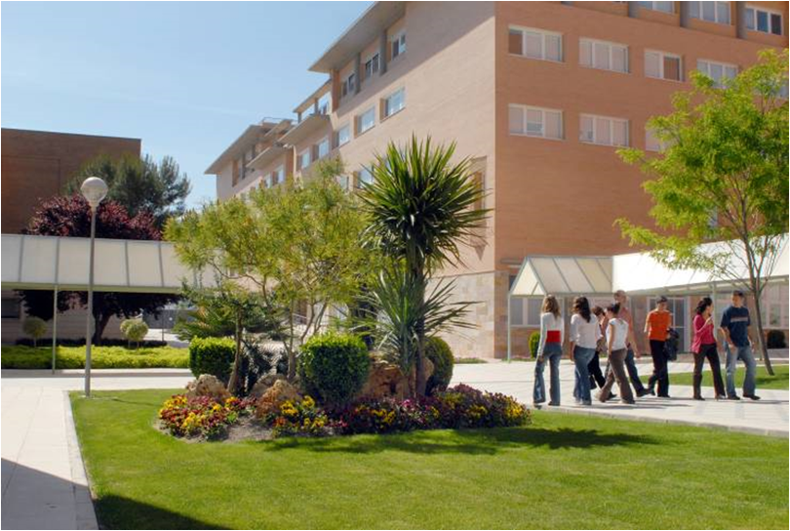
Universidad de Jaén
Nuestra estructura
Centro de Estudios de Posgrado
Escuela de Doctorado
Centro de Formación Permanente y Formación Complementaria
Centro de Estudios Avanzados en Lenguas Modernas
Centro Universitario Sagrada Familia de Úbeda (adscrito)
Facultad de Ciencias de la Salud
Facultad de Ciencias Experimentales
Facultad de Ciencias Sociales y Jurídicas
Facultad de Humanidades y Ciencias de la Educación
Facultad de Trabajo Social
Escuela Politécnica Superior de Jaén
Escuela Politécnica Superior de Linares

Slide 6
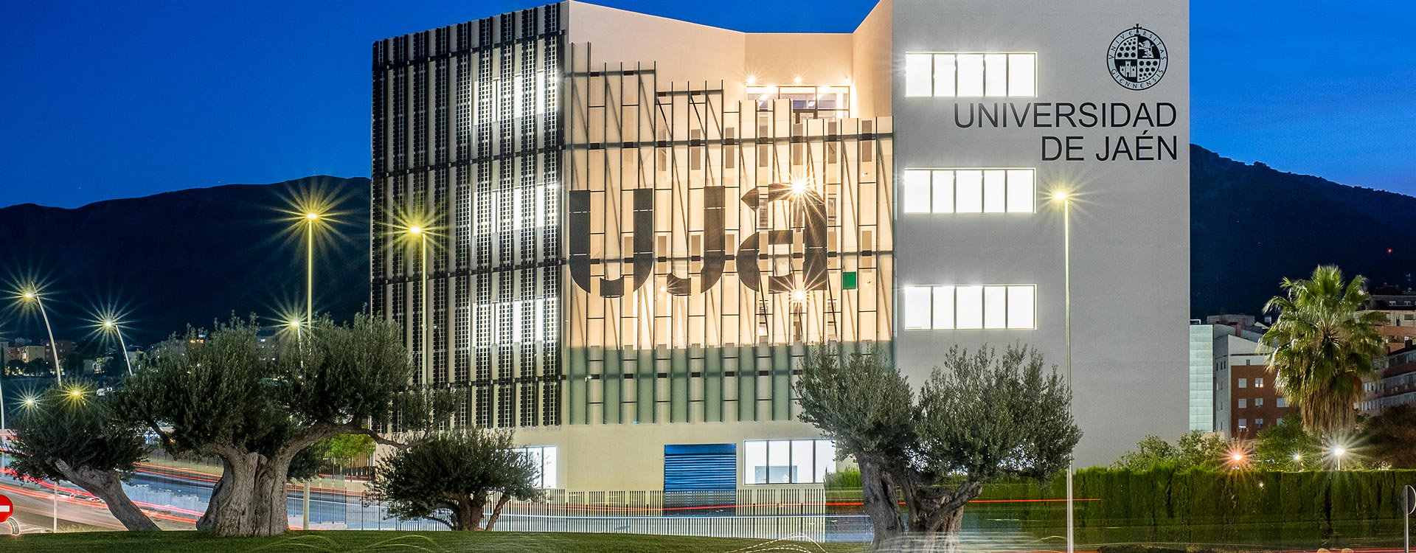
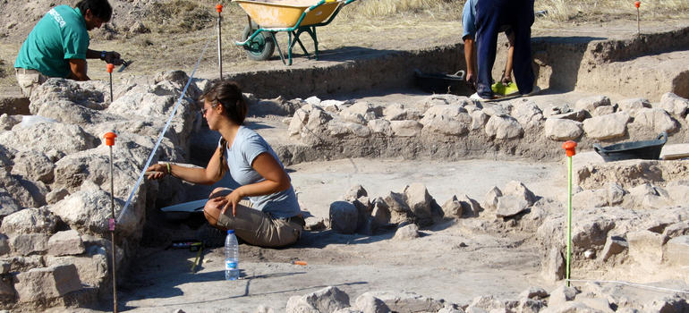
Universidad de Jaén
Centros e institutos de investigación
Instituto Universitario de Investigación en Arqueología Ibérica
Centro de Estudios Avanzados en Ciencias de la Tierra, Energía y Medio Ambiente
Instituto Universitario de Investigación en Olivar y Aceite de Oliva
Centro de Estudios Avanzados en Tecnologías de la Información y la Comunicación
Instituto Interuniversitario de Investigación del Sistema Tierra de Andalucía (IISTA)
Instituto Andaluz de Investigación Interuniversitario sobre Data Science and Computational Intelligence (DaSCI)
Instituto Europeo de Sostenibilidad en Gestión (iESEG) (Interuniversitario)

Slide 7
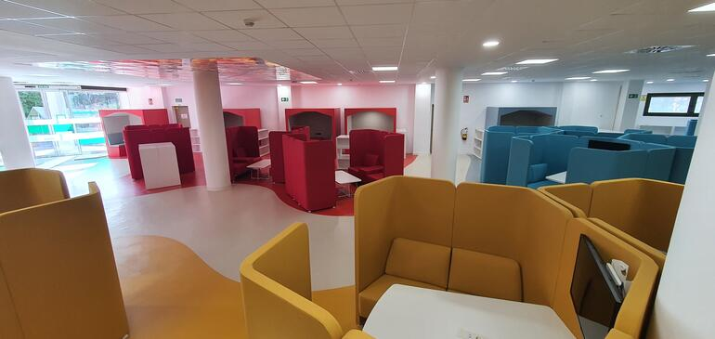
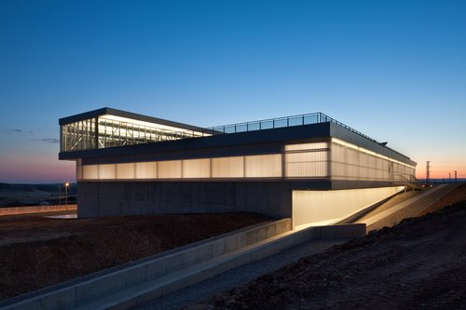
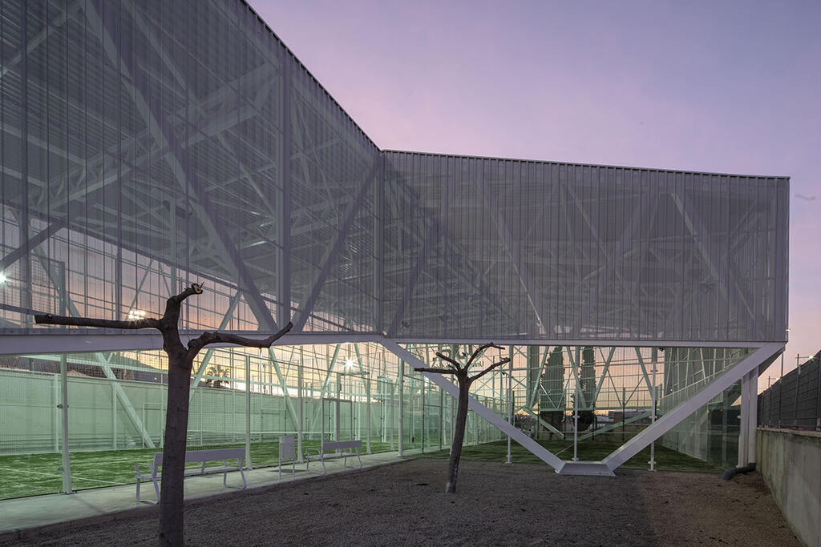
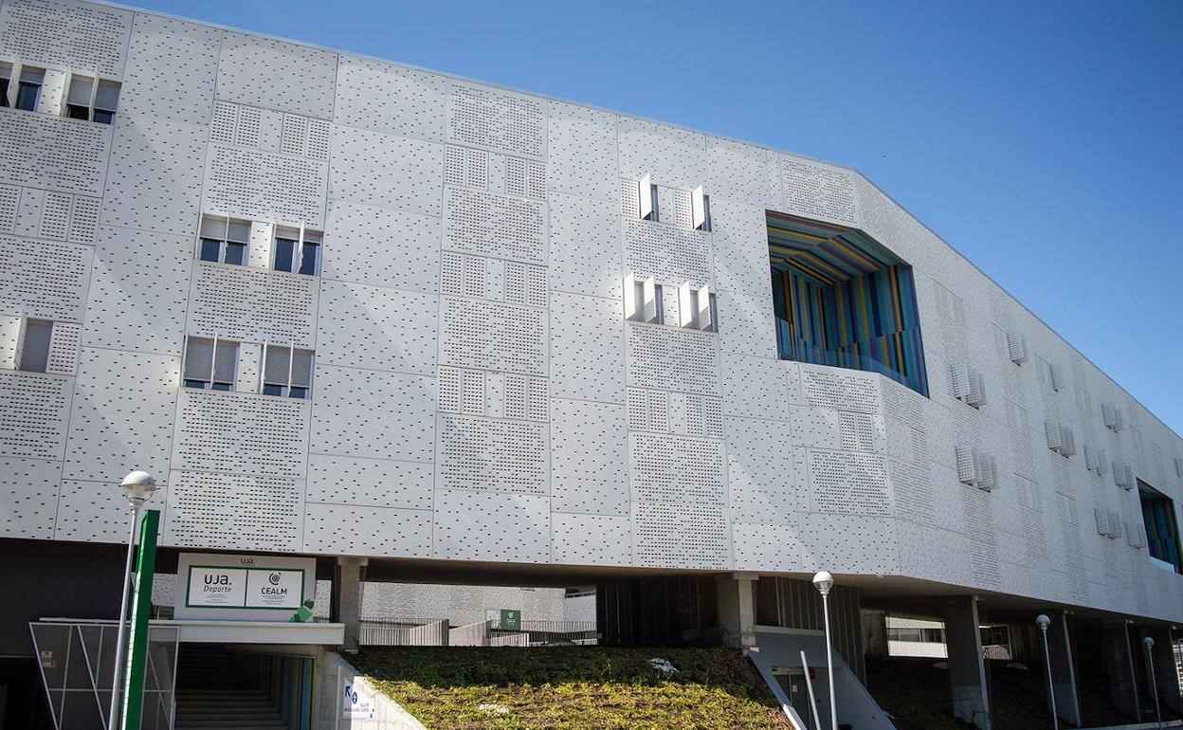
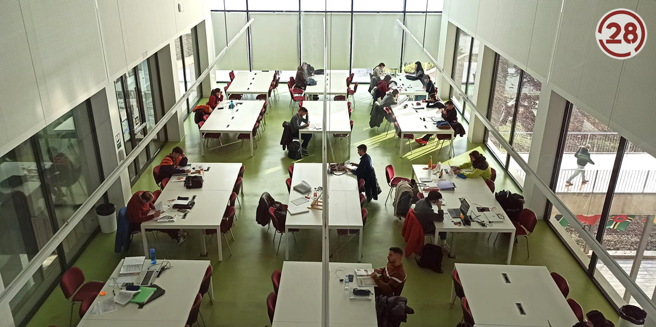
Universidad de Jaén
Recursos modernos
Centro de recursos educativos (CRAI)
Estudios de grabación
Centro de estudios avanzados en lenguas modernas
Bibliotecas
Centros deportivos, campo de fútbol
Alojamiento (dentro/fuera del campus)
Cafeterías, tiendas...

Slide 8
Universidad de Jaén
Grados
Ciencias sociales y jurídicas: 16
Artes y humanidades: 7
Ciencias: 3
Ciencias de la salud: 4
Ingenierías: 22
10 dobles titulaciones internacionales: Ingeniería Civil, Ingeniería Mecánica, Idiomas, Turismo, Administración de Empresas y Derecho
Total: 52 licenciaturas

Slide 9
Universidad de Jaén
Másteres, doctorados y programas de formación permanente
18 dobles titulaciones internacionales
3 titulaciones en línea
15 titulaciones parcialmente en línea
Programas de doctorado: 20
9 programas interuniversitarios
Másters, especializaciones y diplomas de postgrado: 50+.
Total: 55 másteres

Slide 10
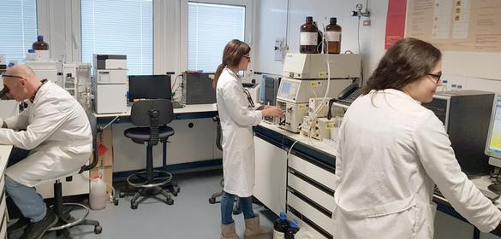
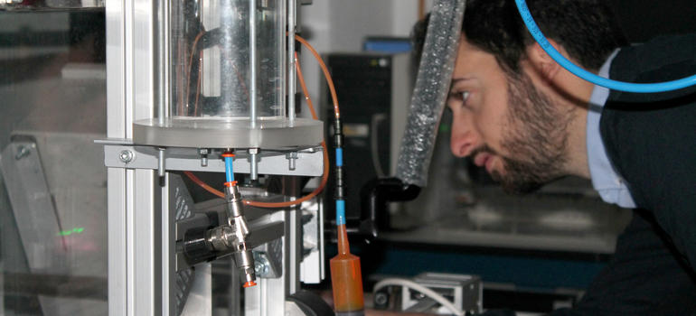
Universidad de Jaén
Grupos de investigación
Humanidades
Ciencias económicas, sociales y jurídicas
Recursos naturales y medio ambiente
Tecnologías de la producción
Física, química y matemáticas Ciencias y tecnologías de la salud
Biología y biotecnología
Tecnologías de la información y la comunicación
Agroalimentación
Total: 287 grupos

Slide 11
Universidad de Jaén
Proyectos de investigación internacionales
Institución activa como participante de programas europeos marco (H2020, HE)
H2020: 180 propuestas enviadas / Horizon Europe: 74 propuestas enviadas
23 proyectos financiados (€4.552.696,95) dentro de H2020 y HE (incluyendo MSCA ITNs).
20 proyectos con financiación adicional (€3.738.192,53) en otros programas internacionales: Life2027, Interreg Euro-MED, CET Partnership, Water4all, Gerda Henkel Foundation, NATO...
Temas: materiales, olivar, energías renovables, telecomunicaciones, biodiversidad, ecología, TICs

Slide 12
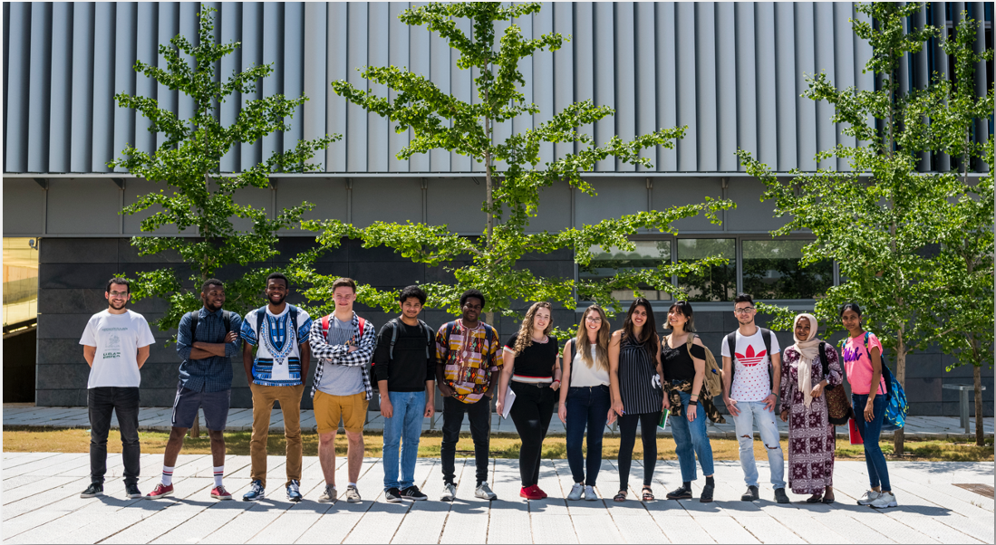
Universidad de Jaén
Internationalización
Más de 1.500 acuerdos con más de 750 instituciones internacionales de más de 60 países
Más de 700 estudiantes internacionales (entrantes)
Estudiantes internacionales en la UJA: más de 1.700 de los cinco continentes
Más de 500 estudiantes de movilidad en la UJA
18 dobles titulaciones internacionales (licenciatura y máster) en ingeniería, idiomas, empresariales y derecho
Licenciaturas en inglés: (telecomunicaciones, estudios ingleses, educación bilingüe, administración y dirección de empresas)
Más de 300 cursos en otros idiomas

Slide 13
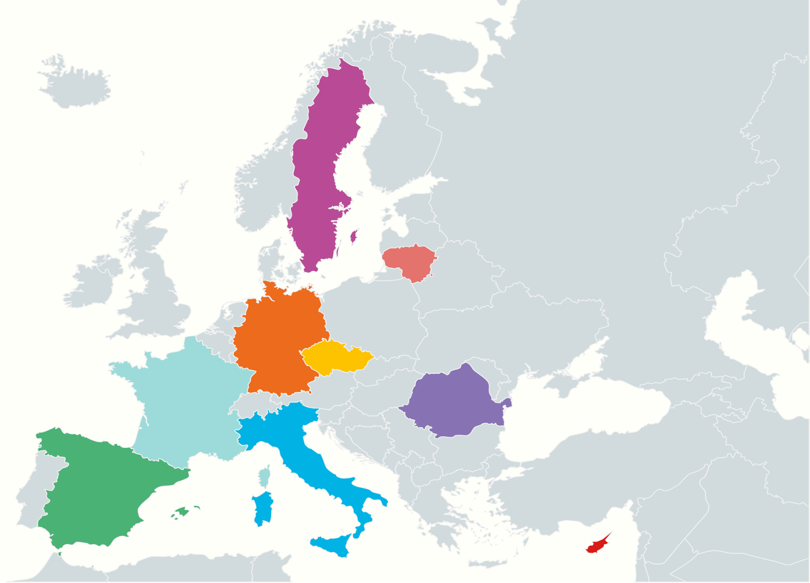
Universidad de Jaén
Proyectos de internacionalización
Universidad española líder en financiación Erasmus+ KA171 para movilidad externa (países no comunitarios)
Participación regular en proyectos Erasmus+ KA2 y KA3 (financiación global de 3 millones de euros)
Coordinadora del proyecto de Alianza Europea de Universidades (NEOLAiA), financiado por la Comisión Europea con 14.400.000 euros.
University of Jaén (ESP) - Coord.
University of Örebro (SWE)
University of Bielefeld (GER)
University of Nicosia (CYP)
University of Ostrava (CZE)
University of Salerno (ITA)
Stefan Cel Mare" University of Suceava (ROM)
University of Tours (FRA)
Šiauliai University of Applied Sciences (LIT)

Slide 14
Universidad de Jaén
Otra información de interés
Becas para estudiantes internacionales
Matrícula 100% gratuita
Beca de 2.200 euros (licenciatura)/3.000 euros (máster) al año por solicitante
Seguro médico durante la duración de la beca
Cursos de español gratuitos para estudiantes no hispanohablantes
Programa de profesores visitantes
Cursos de español
Curso introductorio (al principio): Septiembre y enero
Cursos extensivos (después de una prueba de nivel): Septiembre - Mayo (5 horas semanales)
Cursos intensivos: Octubre - julio (horas por semana)

Slide 15
Universidad de Jaén
¡Muchas gracias por vuestra atención!

